Slide 1
Идеальные газы тождественных частиц. Распределение Ферми-Дирака и Бозе-Эйнштейна

Slide 2
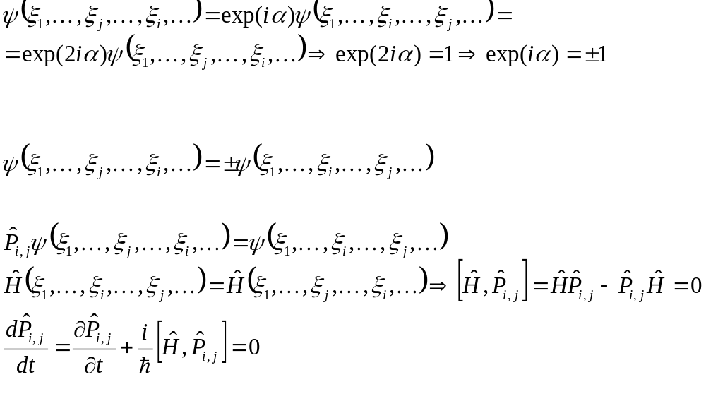
Частицы тождественные – физически неразличимые => Возможны только такие состояния системы тождественных частиц, которые не изменяются при перестановке местами двух частиц => при перестановке двух тождественных частиц волновая функция может изменяться только на несущественный фазовый множитель
При перестановке местами координат двух частиц волновая функция системы тождественных частиц может либо менять знак, либо оставаться неизменной
Симметрия волновой функции относительно перестановки координат тождественных частиц остается постоянной во времени

Slide 3
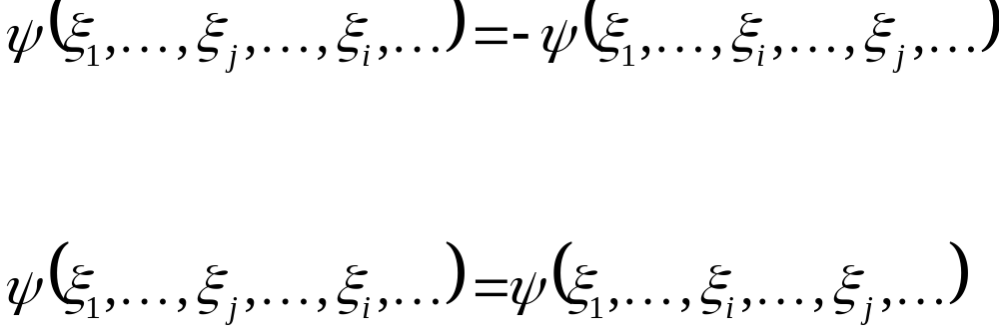
Перестановочная симметрия определется величиной спина частиц системы
1) Фермионы (частицы с полуцелым спином). Волновая функция обязательно является антисимметричной относительно перестановки координат двух частиц
2) Бозоны (частицы с целым спином). Волновая функция обязательно является симметричной относительно перестановки координат двух частиц
Различие в перестановочной симметрии волновых функций фермионов и бозонов приводит к принципиальному различию системы тождественных фермионов и системы тождественных бозонов

Slide 4
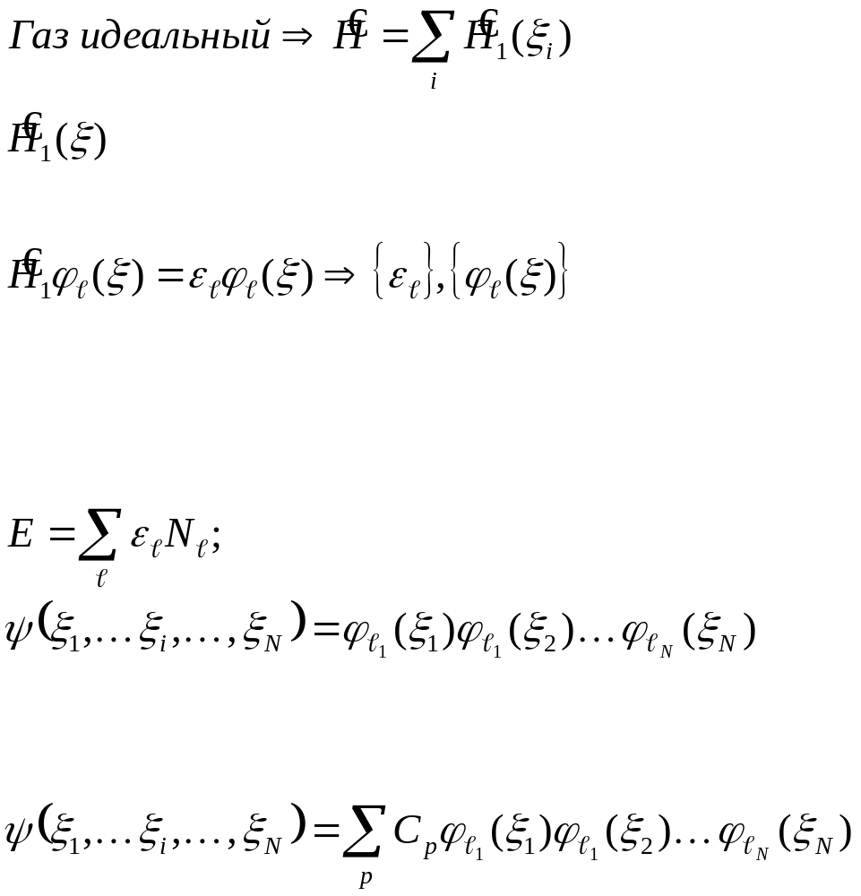
- одночастичный Гамильтониан (гамильтониан одной отдельно взятой) частицы в тех же силовых полях, что и весь газ)
Переменные в УШ разделяются
- одночастичный энергетический спектр и волновые функции одночастичных стационарных состояний
Одночастичное стационарное состояние - (стационарных состояний одной отдельно взятой частицы в тех же силовых полях, что и весь газ)
- решение УШ для газа.
Однако оно не удовлетворяет перестановочной симметрии, и, следовательно не является волновой функцией системы тождественных частиц. Следовательно, нужно брать линейные комбинации соответствующий произведений
Коэффициенты С нужно подобрать так, чтобы волновая функция обладала соответствующей симметрией относительно перестановки координат двух частиц (для фермионов была антисимметричной для бозонов симметричной)

Slide 5
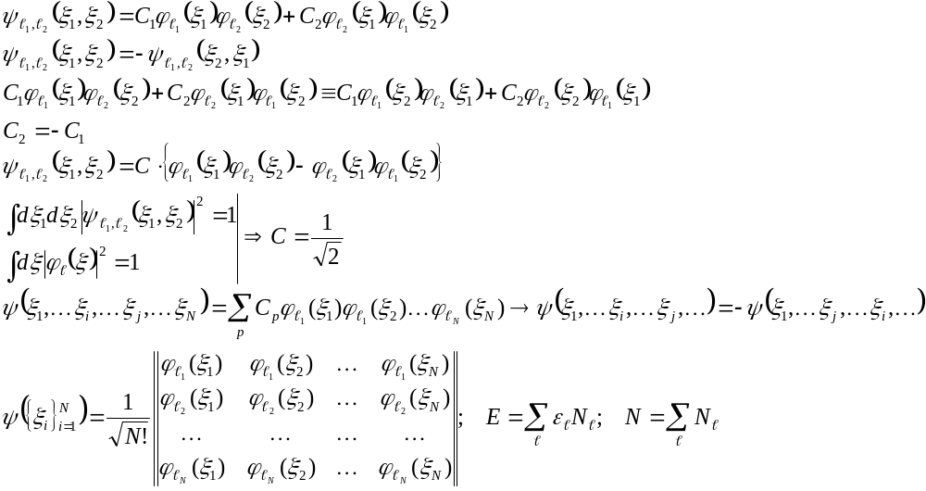
Фермионы
В стационарном состоянии всего ферми-газа каждый фермион находится в одном из одночастичных стационарных состояний. Стационарное состояние всего ферми-газа (его микросостояние) можно задать, указав число фермионов в каждом из стационарных состояний (числа заполнения стационарных состояний)

Slide 6
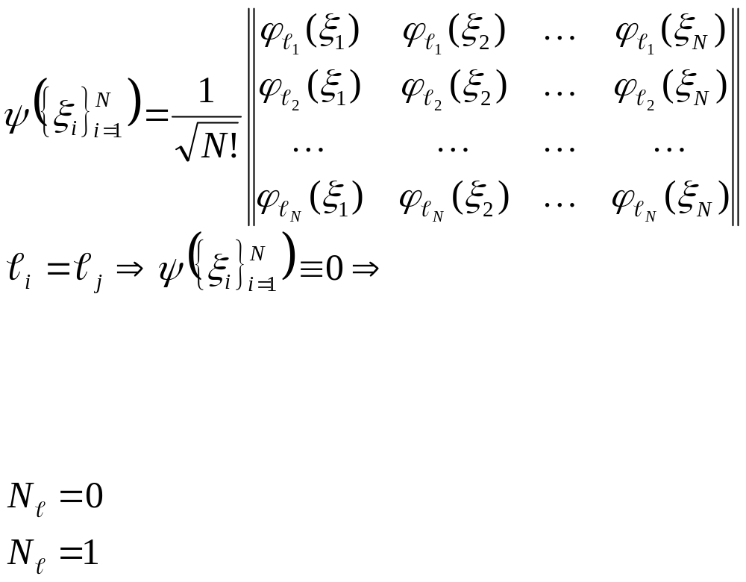
Возможно ли микросостояние ферми-газа, в котором оба фермиона находятся в одном и том же стационарном состоянии?
Принцип запрета Паули (в одном и том же одночастичном стационарном состоянии одновременно не может находиться более одного фермиона)
В ферми-газе число заполнения одночастичного состояния может принимать только два значения
- состояние пустое
- в состоянии есть один фермион

Slide 7
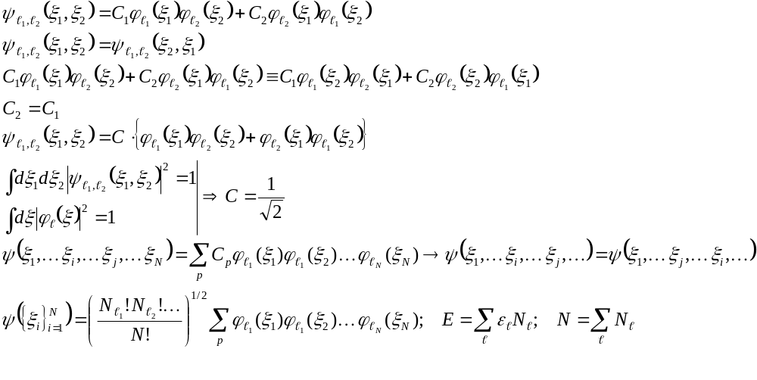
Бозоны
В стационарном состоянии всего бозе-газа каждый бозон находится в одном из одночастичных стационарных состояний. Стационарное состояние бозе-газа (его микросостояние) можно задать, указав число фермионов в каждом из стационарных состояний (числа заполнения стационарных состояний) . В случае бозе-газа нет ограничения на числа заполнения одночастичного состояния.

Slide 8
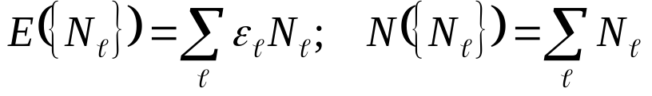
В стационарном состоянии идеального газа из тождественных частиц каждая из частиц находится в одном из одночастичных стационарных состояний (стационарном состоянии одной отдельно взятой частицы в тех же самых силовых полях, что и весь газ). Микросостояние всего газа в целом можно задать, указав числа заполнения одночастичных стационарных состояний
В ферми-газе действует фундаментальное ограничение на значения чисел заполнения одночастичных стационарных состояний – Принцип запрета Паули, согласно которому в одном и томже одночастичном состоянии одновременно не может находиться более одного фермиона.
В бозе-газе такого ограничения на числа заполнения нет.

Slide 9
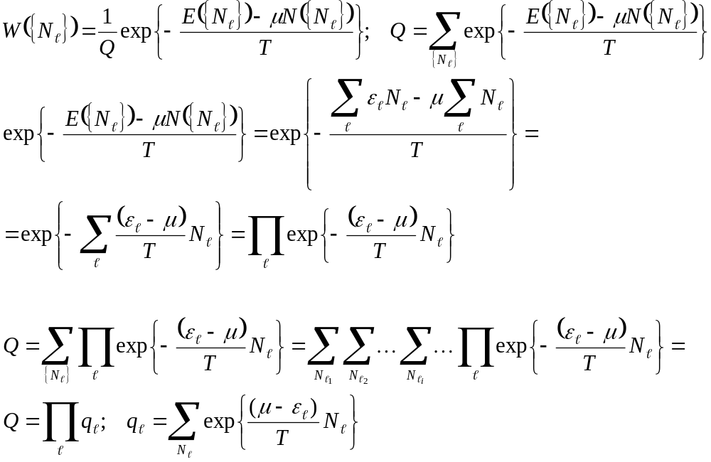

Slide 10
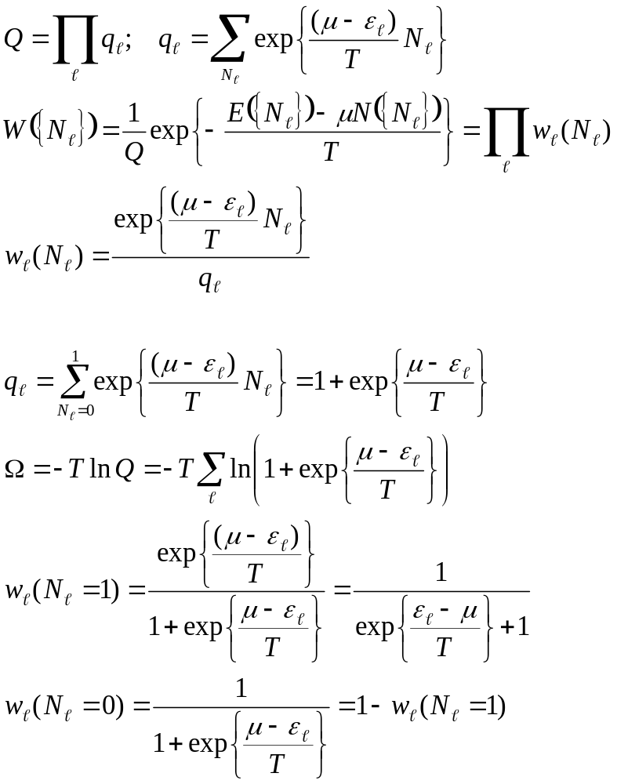
- вероятность того, что в состоянии ℓ есть N_{ℓ} частиц
1) Фермионы N_{ℓ} =0,1
- вероятность того, что состояние ℓ занято фермионом
- вероятность того, что состояние ℓ пустое

Slide 11
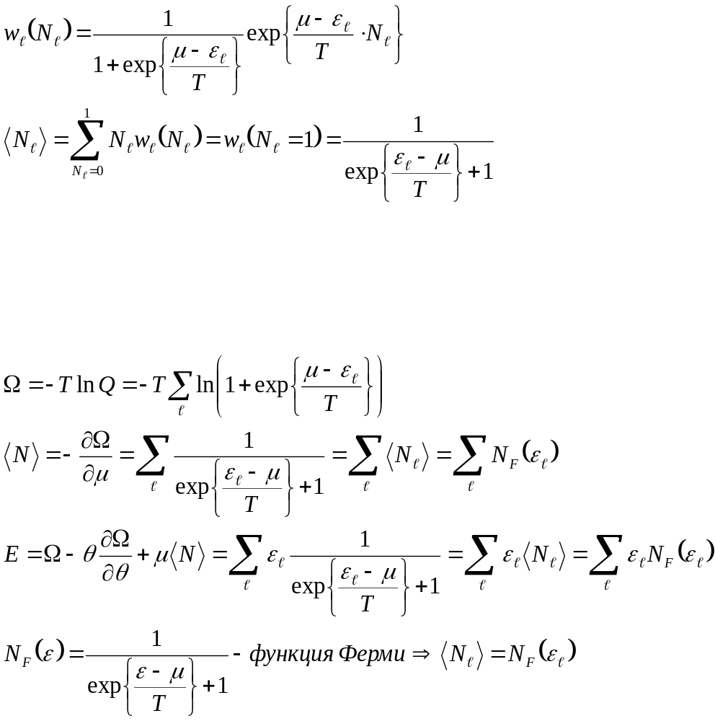
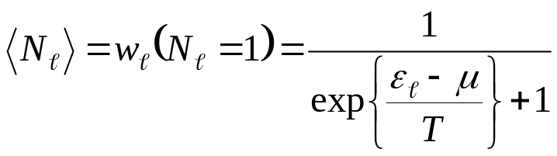
- распределение Ферми-Дирака

Slide 12
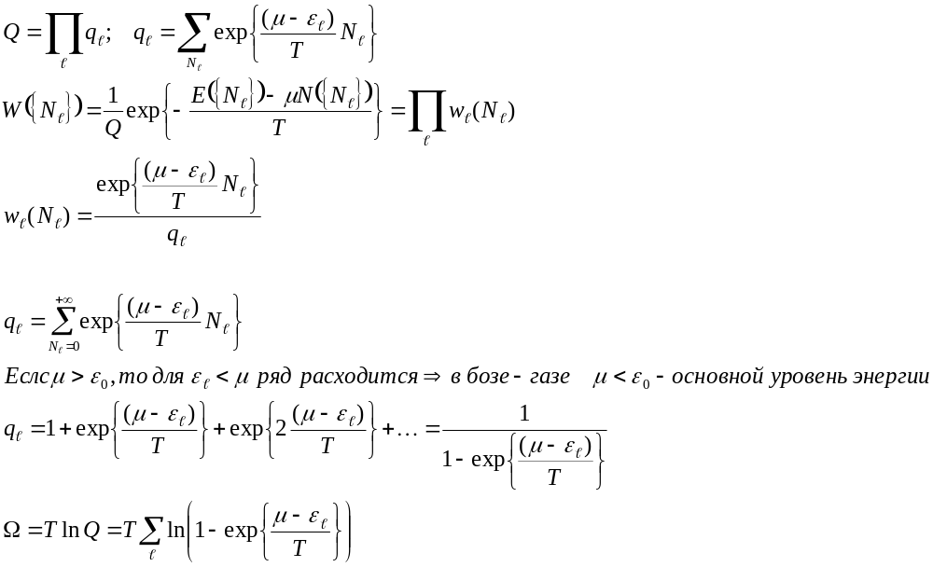
- вероятность того, что в состоянии ℓ есть N_{ℓ} частиц
2) Бозоны N_{ℓ} =0,1,2,…

Slide 13
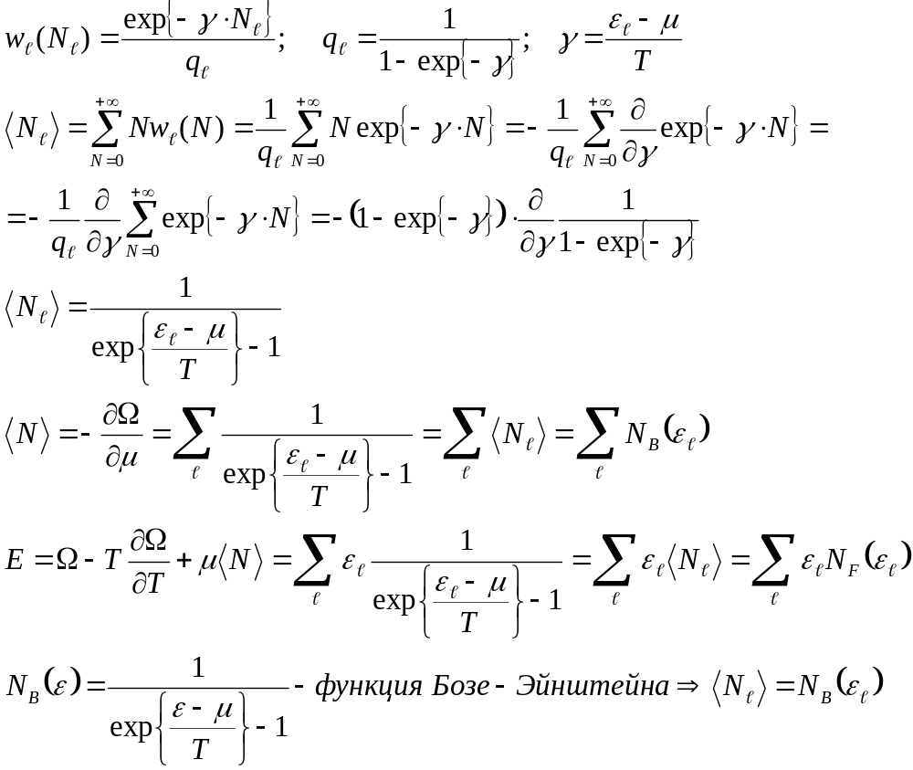
Вероятность того, что в состоянии ℓ находится N_{ℓ} бозонов

Slide 14
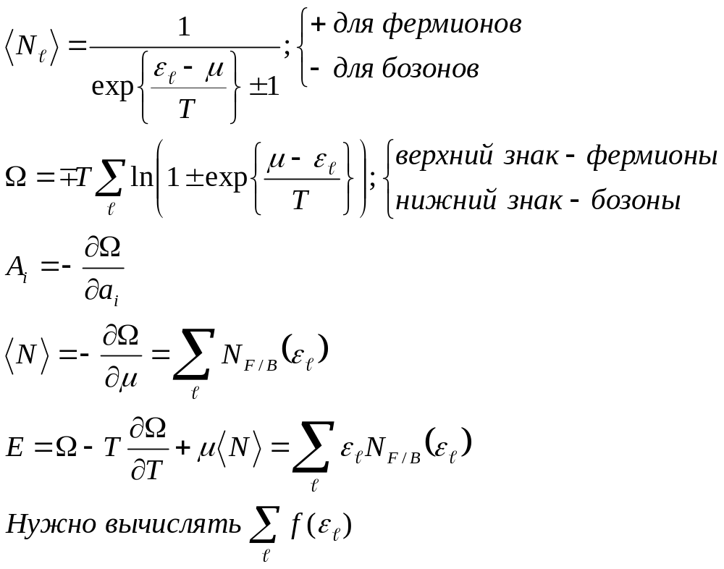
Идеальный газ из тождественных частиц

Slide 15
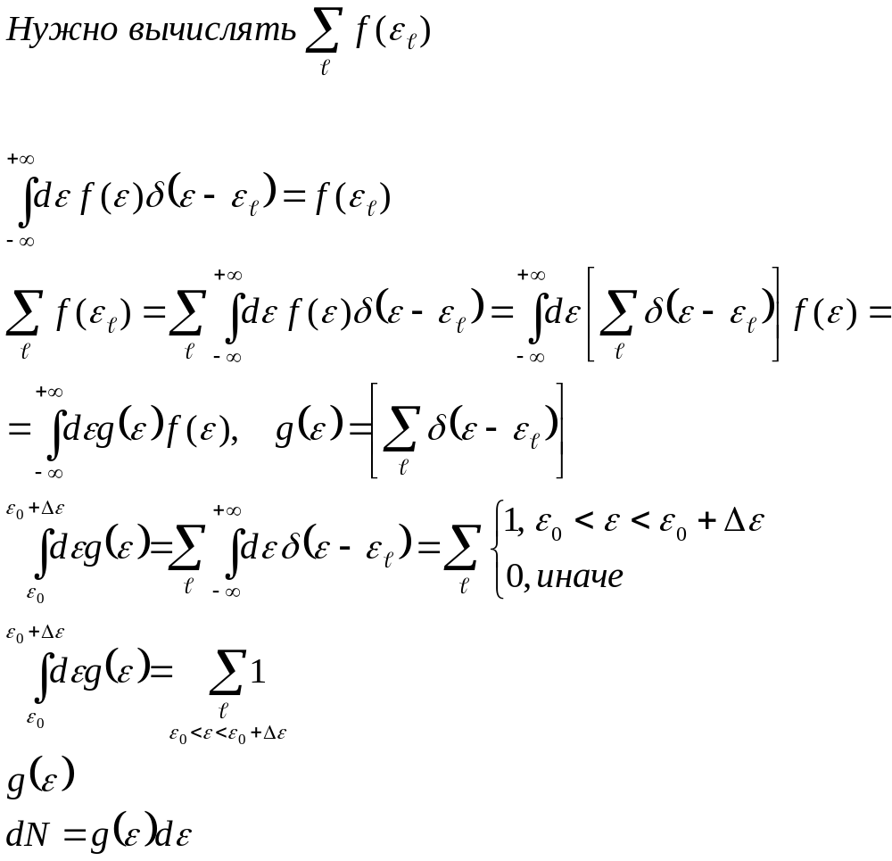
Нужно перейти от суммирования по квантовым числам к интегрир. по энергии
- число состояний с энергией в интервале ε₀-ε₀+Δ ε
- плотность одночастичных стационарных состояний
- Число состояний с энергией в физ. беск. малом интерв

Slide 16
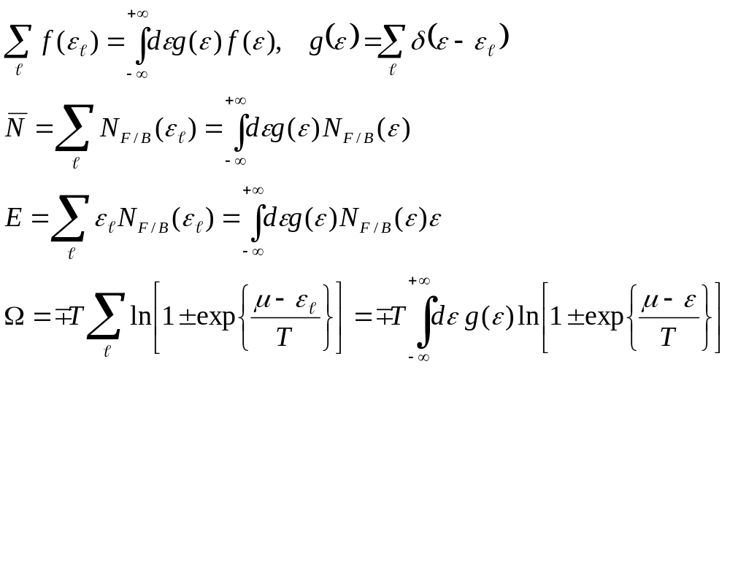
Через плотность состояний можно выразить любую макроскопическую характеристику. Особенности в плотности состояний проявляются в наблюдаемых величинах.
Идеальный ферми-газ можно описать, если известны плотность одночастичных стационарных состояний и химический потенциал

Slide 17
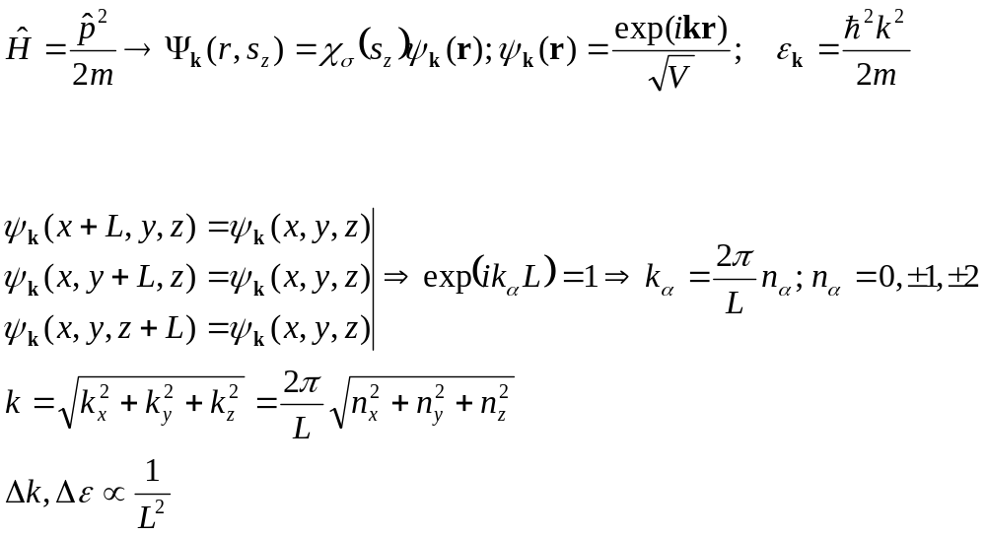
Конденсация Бозе-Эйнштейна
Рассмотрим идеальный газ из N бозонов с отличной от нуля массой покоя, находящихся в объме V в равновесии при температуре Т.
Детали взаимодействия с границей чувствует макроскопически малая доля частиц => используем процедуру “квантования в ящике”.
- макроскопически малы, спектры квазинепрерывны

Slide 18
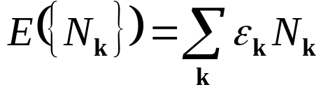
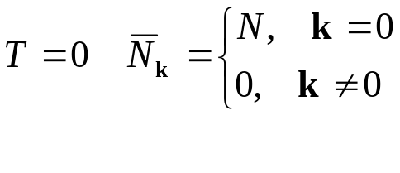
Тенденция к релаксации энергии => система стремиться уменьшить свою энергию.
При Т=0 (нет тепловой энергии) будет реализовываться только основное состояние бозе-газа
В системе бозонов нет ограничения на число частиц в одочастичном состоянии.
В основном состоянии бозе-газа все бозоны находятся в основном одночастичном
состоянии k=0
При низких температурах бозоны накапливаются в основном состоянии, их там макроскопически большое число. Т.е. при низких температурах имеется макроскопическая подсистема из бозонов с k=0, что существенно влияет на свойства бозе-газа. Это явление называется конденсацией Бозе-Эйнштейна.

Slide 19
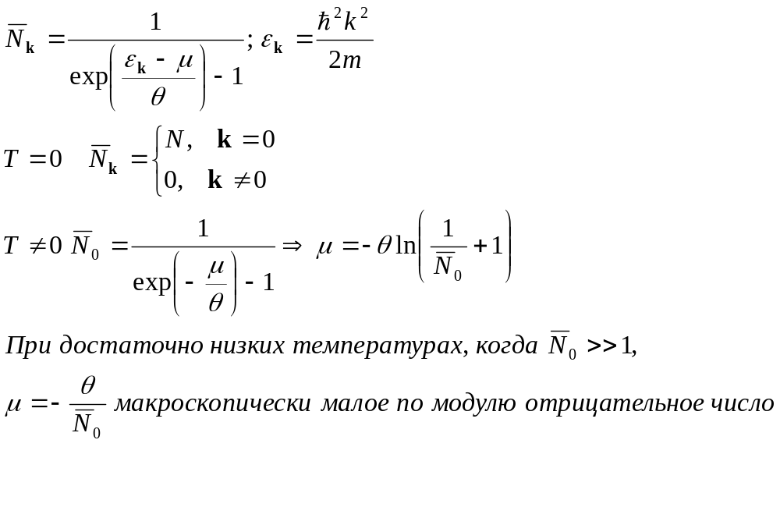
Есть область температур, когда хим потенциал – макроскопически мал, а число частиц в основном состоянии макроскопически велико.
Какой температурой эта область ограничена сверху? Как ведет себя хим потенциал и число частиц в основном состоянии при повышении температуры?

Slide 20
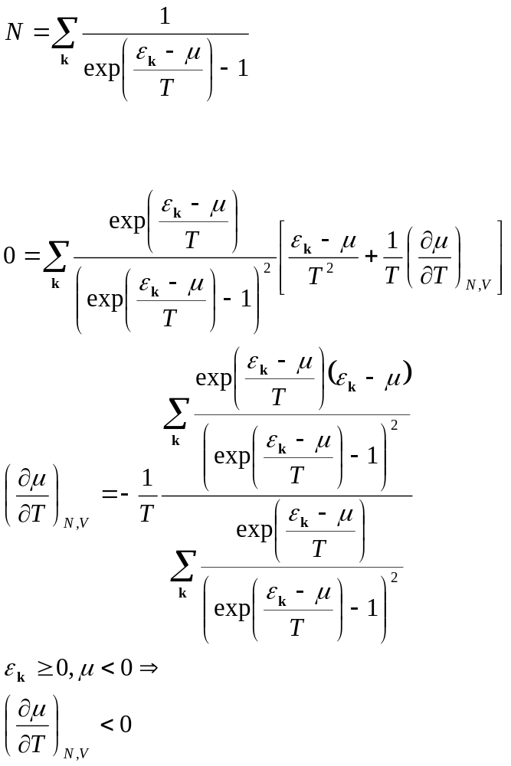
N и V (а значит и энергетический спектр) – фиксированные. Дифференцируем уравнение при постоянных N и V
Все члены сумм положительные

Slide 21
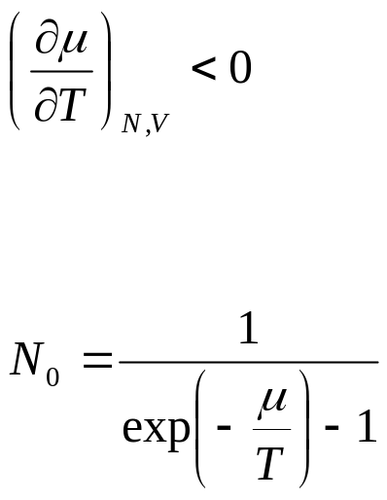
С ростом температуры хим потенциал монотонно убывает, т.е растет по модулю оставаясь отрицательным числом.
Число частиц может остаеться макроскопически малым только до тех пор пока макроскопически мал хим потенциал. Рассматриваем эту область температур

Slide 22
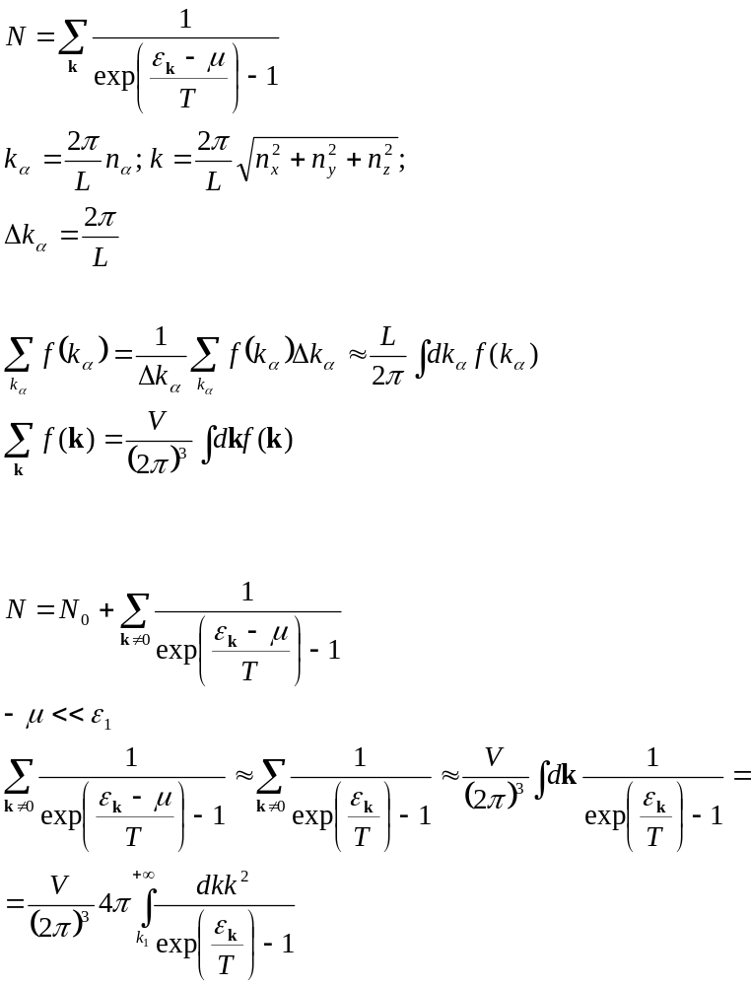
- Макроскопически мало. Можно переходить от суммы к интегралу
Если суммируемая функция слабо меняется между соседними значениями k
Это заведомо не так в окрестности точки k=0, когда в основном состоянии макроскопическое число частиц

Slide 23
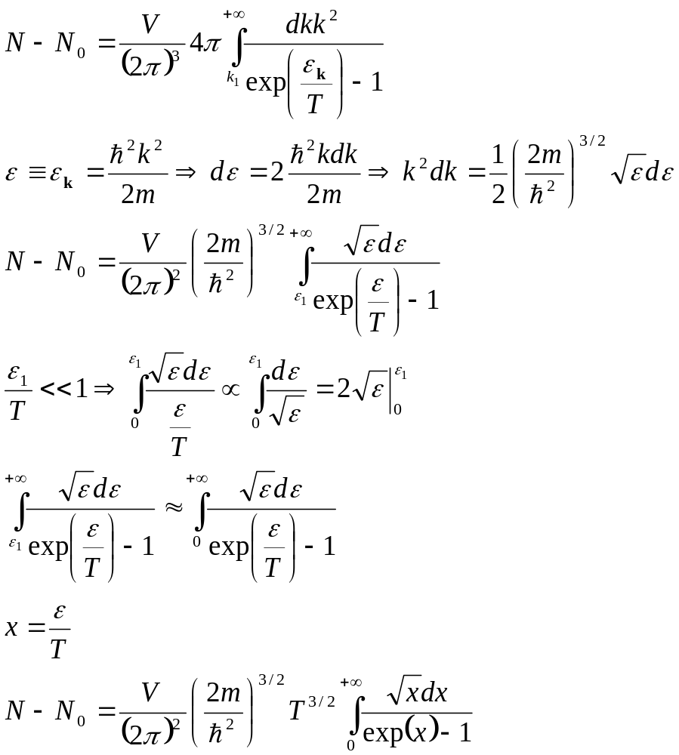

Slide 24
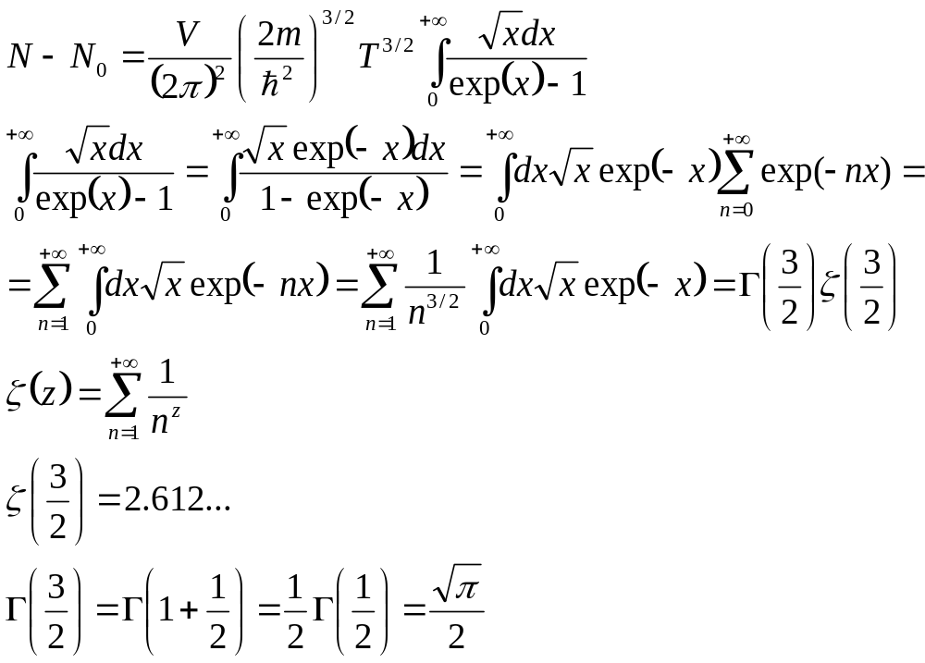

Slide 25
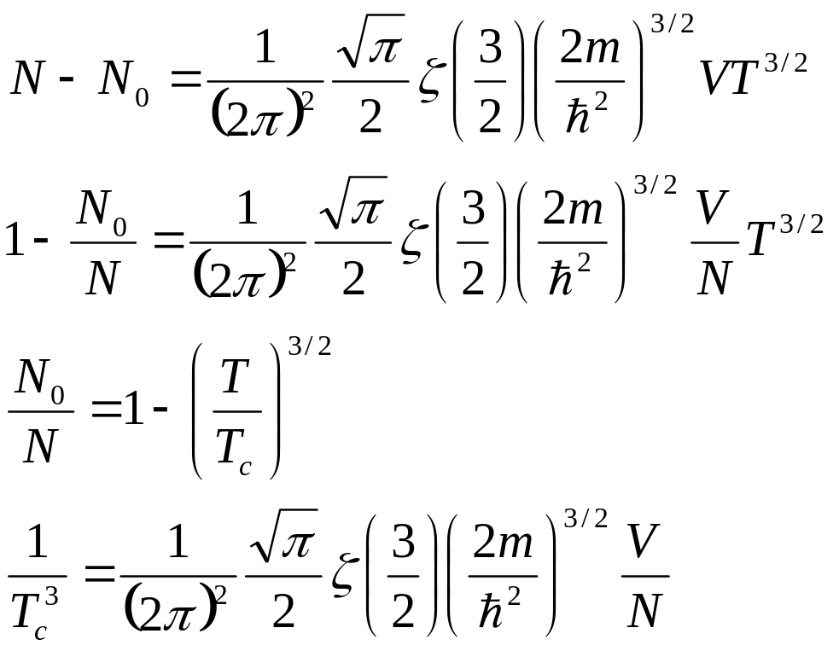
Возникает характеристическая температура T_{c} (температура бозе-конденсации),
ниже которой происходит накопление бозонов в основном состоянии, и число бозонов в основном состоянии становится макроскопически большим.

Slide 26
Температура бозе-конденсации Тс делит шкалу температур на две физически различные области.
При Т>Тс ни в одном состоянии (ни на одном уровне энергии) нет макроскопического числа частиц. Бозоны распределены по уровням энергии так, что ни на одном из уровней нет макроскопического числа бозонов.
При Т<Тс происходит накопление бозонов на основном уровне энергии с k=0 (ε_{k}=0), и число бозонов с нулевым импульсом k=0 становится макроскопически большим. В газе бозонов появляется макроскопическая подсистема из частиц с k=0, что меняет свойства системы. В частности, при определенных условиях появляется сверхтекучесть – движение частиц бозе-конденсата без трения.

